Slide 1
GERENCIAMENTO DE CONFIGURAÇÃO E MUDANÇA
FABIO DELA BRUNA
MÁRCIO OZÓRIO TEIXEIRA

Slide 2
Conceito
Segundo Pressman (2006), a gerência de configuração de software é o conjunto de atividades projetadas para controlar as mudanças pela identificação dos produtos do trabalho que serão alterados..

Slide 3
Finalidade
Controlar os inúmeros artefatos produzidos pelas muitas pessoas que trabalham em um mesmo projeto.
Ajuda a evitar confusões e garante que os artefatos resultantes não entrem em conflito devido a algum dos seguintes problemas:

Slide 4
Evitar os seguintes problemas:
Atualização simultânea;
Notificação limitada;
Várias versões;

Slide 5
Planejamento de gerenciamento de configurações
Definir o que será gerenciado.
Estabelecer quem é responsável pelos procedimentos de gerenciamento de configuração.
Definir as políticas de gerenciamento de configuração que todos os membros da equipe devem adotar.
Especificar as ferramentas que se deve usar para o gerenciamento de configuração.
Descrever a estrutura do banco de dados de configuração.

Slide 6
Gerenciamento de mudanças
Organizar os pedidos de mudança por parte dos clientes.
Mudanças efetuadas devem ser registradas.

Slide 7
GERENCIAMENTO DE VERSÕES
Versão: Uma instância de um sistema que é funcionalmente distinto em alguma forma de outras instâncias do sistema.
Numeração de versões. O componente recebe um número explícito e único de versão. Isso é o mais comumente usado no esquema de identificação.
Identificação baseada em atributos. Cada componente tem um nome e um grupo de atributos associados para cada versão.
Identificação orientada a mudanças. Cada componente é denominado como na identificação baseada em atributos, mas também é associado com uma ou mais solicitações de mudanças. Ou seja, considera-se que cada versão de componente foi criada em resposta a uma ou mais solicitações de mudanças.

Slide 8
GERENCIAMENTO DE RELEASES
Release: Uma instância de um sistema que é distribuído para clientes fora do time de desenvolvimento.
São identificados por nomes comerciais.
Devem incorporar mudanças forçadas no sistema por erros descobertos por usuários e por mudanças de hardware;
Podem também incorporar nova funcionalidade no sistema;
O Release de um sistema inclui código executável, dados, arquivos de configuração e documentação;

Slide 9
CONSTRUÇÃO DE SISTEMAS
  Construção de sistemas é um processo de geração compilação, ligação e empacotamento do código. Dependências entre componentes do sistema podem ser verificados durante a construção.

Slide 10
FERRAMENTAS PARA GERENCIAMENTO DE CONFIGURAÇÃO
BORLAND STARTEAM
  O Borland® StarTeam® é uma ferramenta amplamente integrada e economicamente viável para o gerenciamento de mudanças e configuração de software e foi desenhada para ambientes de desenvolvimento centralizados ou geograficamente distribuídos.

Slide 11
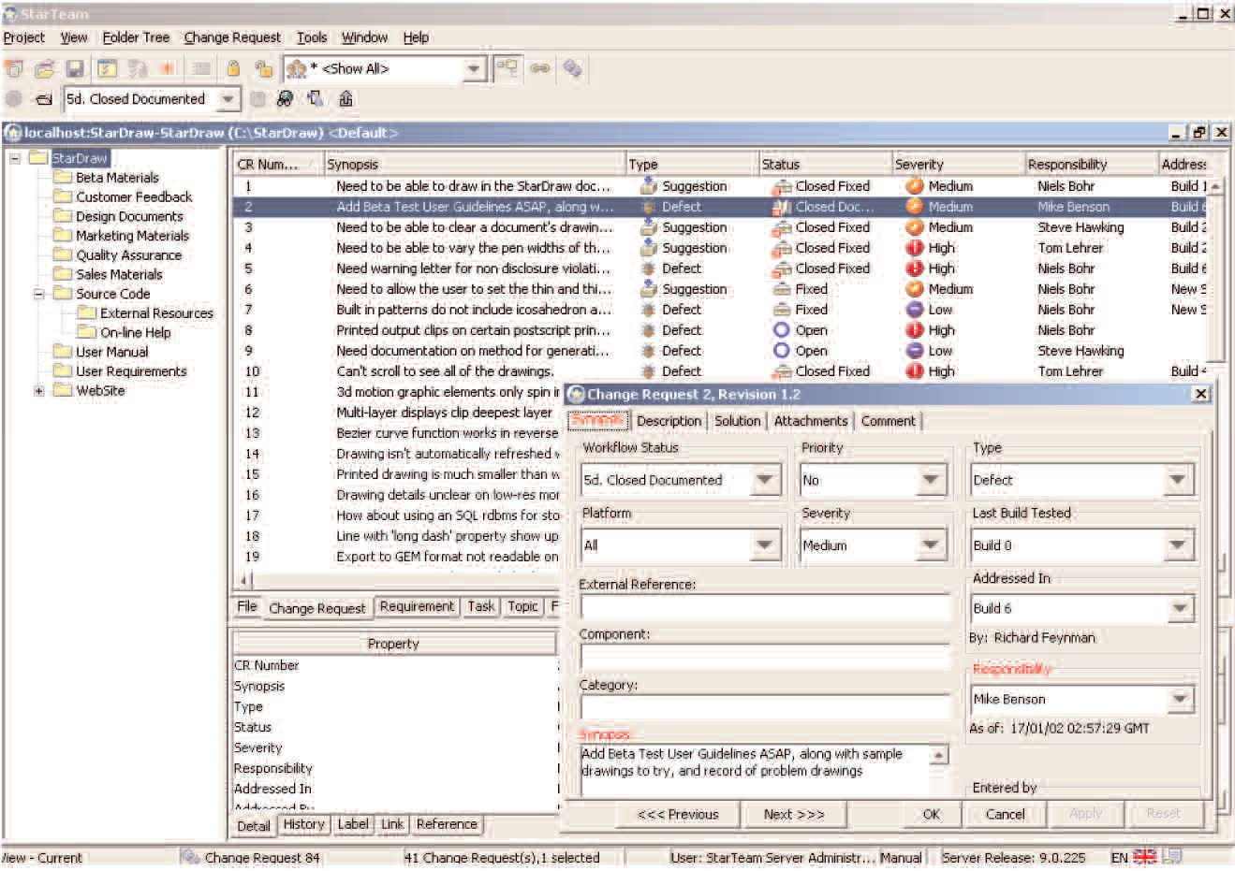
FERRAMENTAS PARA GERENCIAMENTO DE CONFIGURAÇÃO
BORLAND STARTEAM

Slide 12
FERRAMENTAS PARA GERENCIAMENTO DE CONFIGURAÇÃO
TORTOISESVN
  TortoiseSVN é um cliente para subversão integrado ao Windows. Ou seja, apresenta um conjunto de ações sistemáticas para que você configure seus arquivos e pastas. É um programa intuitivo e fácil de usar que proporciona um acesso mais rápido e visual a todas as funções.

Slide 13
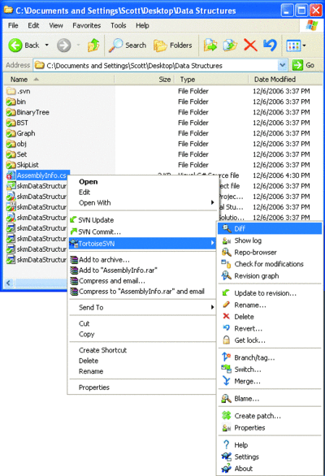
FERRAMENTAS PARA GERENCIAMENTO DE CONFIGURAÇÃO
TORTOISESVN

Slide 14


